Slide 1






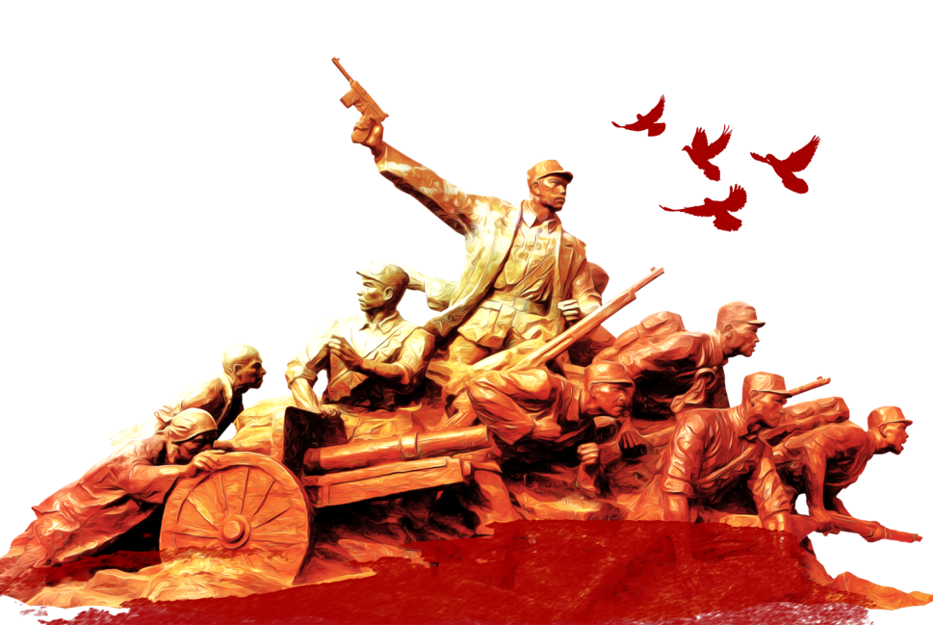
9
1
载
建军
峥嵘岁月 勠力同心 整旅厉卒

Slide 2


前 言
QIAN YAN
中国人民解放军是在中国共产党的领导下，以马克思列宁主义、毛泽东思想为指导，紧密依靠人民群众，进行了，历经艰难曲折，由小到大，由弱到强，战胜了国内外的强大敌人，为中国人民的土地革命战争、抗日战争和解放战争解放事业立下不朽功勋，赢得全国各族人民的爱戴与拥护。
中华人民共和国建立后，人民解放军抵御外来侵略，参加抗美援朝战争，维护国家独立与安全，参加和支援社会主义建设，同时，在加强自身革命化、现代化和正规化建设方面取得了巨大成就，成为巩固国防、保卫社会主义革命和社会主义建设的坚强柱石。

Slide 3
1
土地革命时期
2
目
录
抗日战争时期
CONTENTS
3
解放战争时期
4
社会主义建设时期
5
改革强军与中国特色强军之路

Slide 4



第一部分
土地革命时期

Slide 5

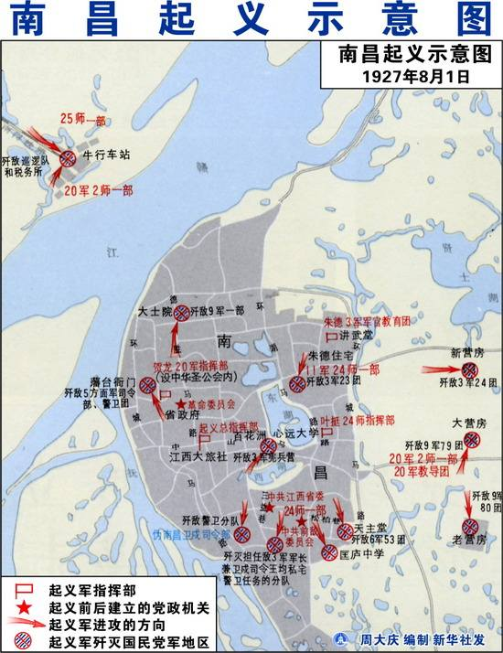
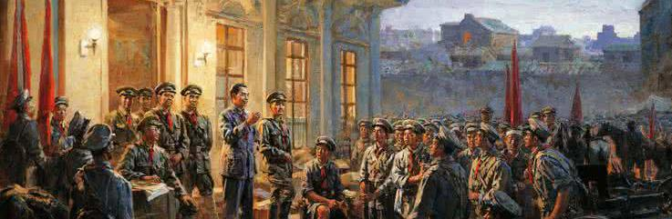

南昌起义 打响武装反抗第一枪
南昌起义爆发
1927年 8 月 1日，周恩来、贺龙、叶挺、朱德、刘伯承等领导国民革命军第十一军第 24师、第 10 师一部、第四十一军第 25师（叶挺独立团扩编）、第二十军、第三军军官教育团等部，共 2万余人举行南昌起义，打响了武装反抗国民党反动派的第一枪，标志着中国共产党独立领导武装斗争的开始。

Slide 6
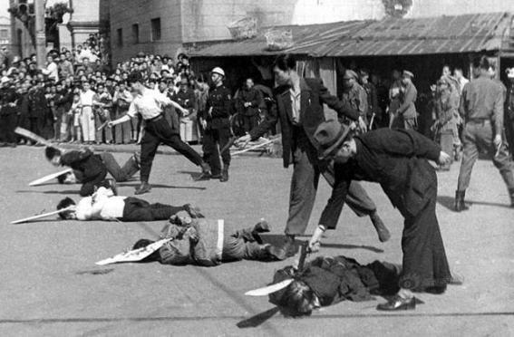
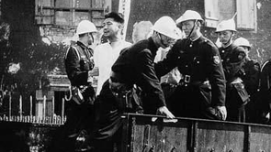

南昌起义的时代背景
“四一二”反革命政变
“七一五”反革命政变
1927年4月12日，以蒋介石为首的国民党新右派在上海发动反对国民党左派和共产党的武装政变，大肆屠杀共产党员、国民党左派及革命群众。这就是历史上著名的“四一二”反革命政变。 使中国大革命受到严重的摧残，标志着大革命的部分失败，是大革命从胜利走向失败的转折点。同时也宣告国共两党第一次合作失败。
1927年7月15日，汪精卫在武汉召开国民党中央常务委员会扩大会议，决定“在一个月内，开第四次中央全体会议，讨论决定分共的问题。这就是七一五反革命政变。随后不久，汪精卫集团对共产党人和革命群众展开了疯狂的大屠杀。汪精卫集团举行反共政变，表明第一次国共合作最后破裂，孙中山的三大政策被国民党完全抛弃。至此，国民革命遭到失败。

Slide 7
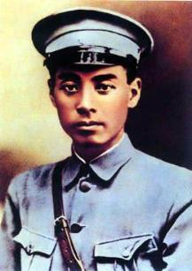
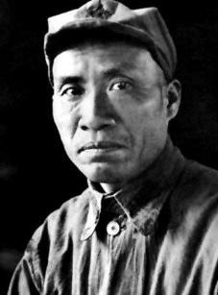
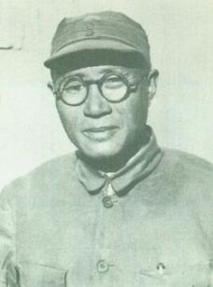
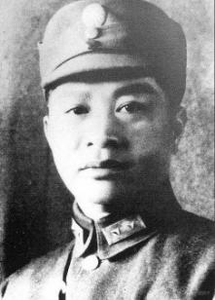
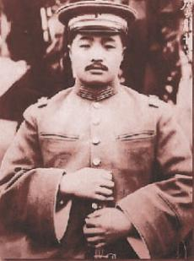


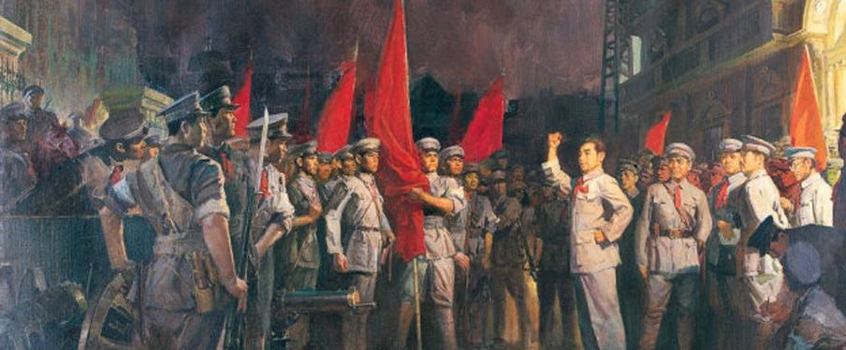
南昌起义的历史意义
八一南昌起义
八一南昌起义，以实际行动批评了陈独秀的右倾投降主义，沉重地打击了国民党反动派的嚣张气焰，极大地鼓舞了全国人民的革命斗志。它对创建伟大的人民军队作出了重大的贡献。 南昌起义，是中国共产党直接领导的带有全局意义的一次武装暴动。它打响了武装反抗国民党反动派的第一枪，宣告了中国共产党把中国革命进行到底的坚定立场，标志着中国共产党独立地创造革命军队和领导革命战争的开始。
周恩来 朱 德 刘伯承 叶 挺 贺 龙

Slide 8
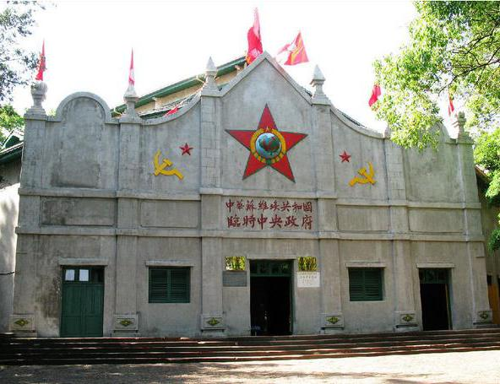
八一建军节的确立
八一建军节的确立
1933年7月11日，中华苏维埃共和国临时中央政府根据中央革命军事委员会6月30日的建议，决定8月1日为中国工农红军成立纪念日。1949年6月15日，中国人民革命军事委员会发布命令，以“八一”两字作为中国人民解放军军旗和军徽的主要标志。中华人民共和国成立后，将此纪念日改称为中国人民解放军建军节。

Slide 9
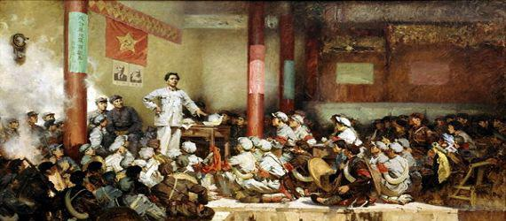
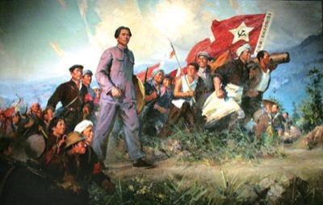
八七会议
八七会议是第一次国内革命战争失败以后，在关系党和革命事业前途和命运的关键时刻，中共中央政治局于1927年8月7日在汉口召开的紧急会议。会议批判和纠正了陈独秀右倾机会主义错误，撤消了他在党内的职务，选出了新的临时中央政治局，确定了土地革命和武装斗争的总方针，决定发动秋收起义。八七会议在中国革命紧急关头及时地向党和全国人民指明了斗争方向，反对政治上的“右”倾机会主义，使党在革命中前进了一大步。

Slide 10
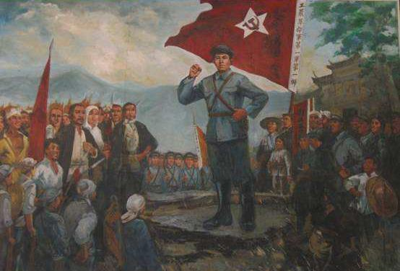
秋收起义
秋收起义：农村包围城市
1927年9月 11日，毛泽东等领导的农民、工人和革命官兵组成工农革命军第一军第 1 师，在湖南、江西边界地区举行秋收起义。开辟了中国第一块红色根据地——井冈山革命根据地，中国革命从此走上了“以农村包围城市，最后夺取全国胜利”的道路，革命的星星之火，就从井冈山开始，势不可挡地发展成了燎原之势。

Slide 11
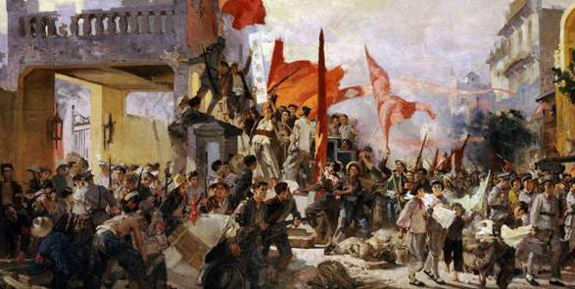
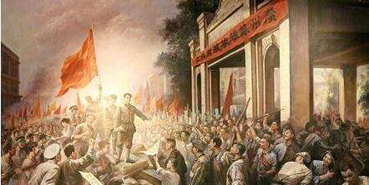
广州起义
中共党人发动了反抗国民党右派的起义，即广州起义，是中国共产党和中国人民继南昌起义、湘赣边界秋收起义之后，对国民党反动派的又一次英勇反击，是在城市建立苏维埃政权的大胆尝试，在国内外都引起了很大的震动。
1927年12月11
但起义军民无比英勇的战斗精神，给了中国人民以新的鼓舞。起义的许多领导人和保留下来的武装力量，继续为中国革命事业而顽强战斗，成为中国人民解放军的重要组成部分和革命火种。
起义虽然失败

Slide 12
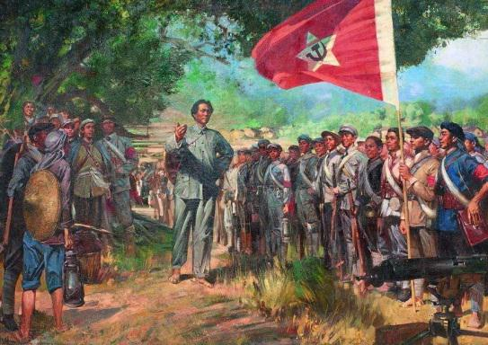
三湾改编
1927年9月29日至10月3日，毛泽东在江西永新县三湾村，领导了举世闻名的“三湾改编”。从政治上组织上保证了党对军队的绝对领导，是我党建设新型人民军队最早的一次成功探索和实践，标志着毛泽东建设人民军队思想的开始形成。三湾改编初步解决了如何把以农民及旧军人为主要成份的革命军队建设成为一支无产阶级新型人民军队的问题，保证了党对军队的绝对领导，奠定了政治建军的基础。

Slide 13

革命根据地的建立及井冈山会师
革命根据地的建立
毛泽东领导工农革命军到达井冈山，开展游击战争， 1928 年2月，在井冈山创立了第一个农村革命根据地——
井冈山革命根据地

Slide 14
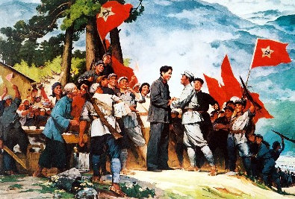
革命根据地的建立及井冈山会师
1928年4月，朱德、陈毅率领南昌起义军余部和湘南农军编成的工农革命军到达宁冈县砻市同毛泽东率领的部队会师。两支部队合编为工农革命军第四军，朱德任军长，毛泽东任党代表。 “革命雄师会井冈，集中力量更坚强”，1929年初，趁着军阀间的混战，红军先后在赣南以及福建的永定、长汀、龙岩、上杭等地建立了红色政权。

Slide 15
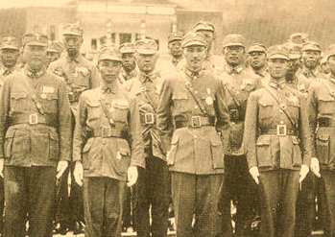
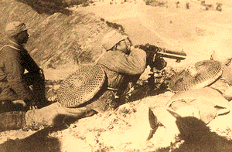
第五次反围剿的失败和长征
蒋介石发动第五次“围剿”
1933年9月，蒋介石亲临南昌，拥兵百万对红色革命根据地发动第五次“围剿”。失去了毛泽东正确领导的工农红军不顾敌强我弱的实际情况，全线出击，与敌人优势兵力展开血战。一年下来，红军和根据地损失了90%，国民党统治区党的力量几乎损失了100%。不得不进行战略转移来保存剩余的革命力量。1934年10月21日到12月1日的一个多月间，中央红军接连突破敌人四道封锁线，队伍从出征时的八万多锐减到三万。

Slide 16
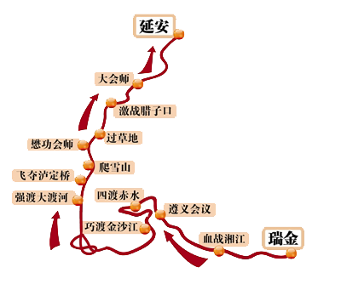
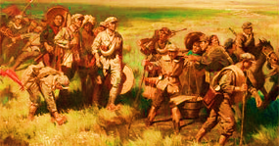
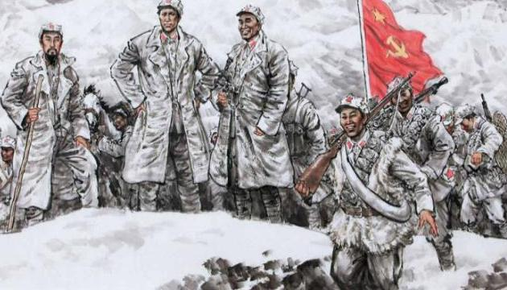
第五次反围剿的失败和长征
从1930年底到1932年冬，毛泽东、朱德、陈诚以灵活的作战方针粉碎了国民党的四次围剿 。
1933年9月，蒋介石对革命根据地发动了第五次军事围剿。这时，王明“左”倾机会主义在红军中占据了统治地位，拒不接受毛泽东的正确建议，用阵地战代替游击战和运动战，用所谓“正规”战争代替人民战争，使红军完全陷于被动地位。经过一年苦战，终未取得反“围剿”的胜利。最后于1934年10月仓促命令中央领导机关和红军主力退出根据地，开始长征。
红军长征示意图

Slide 17
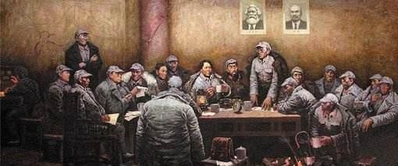
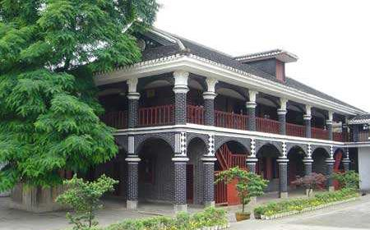
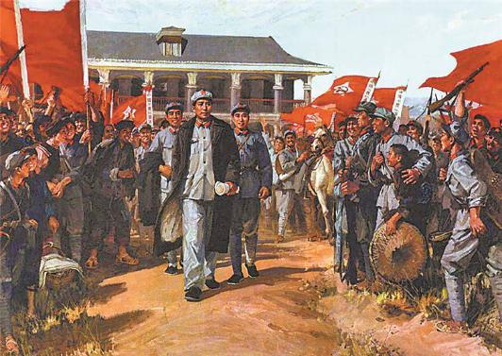
遵义会议
遵义会议
1935年1月7日，红军占领了遵义城。中国革命的命运在这里发生了转变。1月15日，中共中央政治局在遵义举行了扩大会议，纠正了王明“左”倾冒险主义在军事上的错误，确立了以毛泽东为代表的中共中央的正确领导，在最危急的关头挽救了红军，挽救了中国共产党。

Slide 18
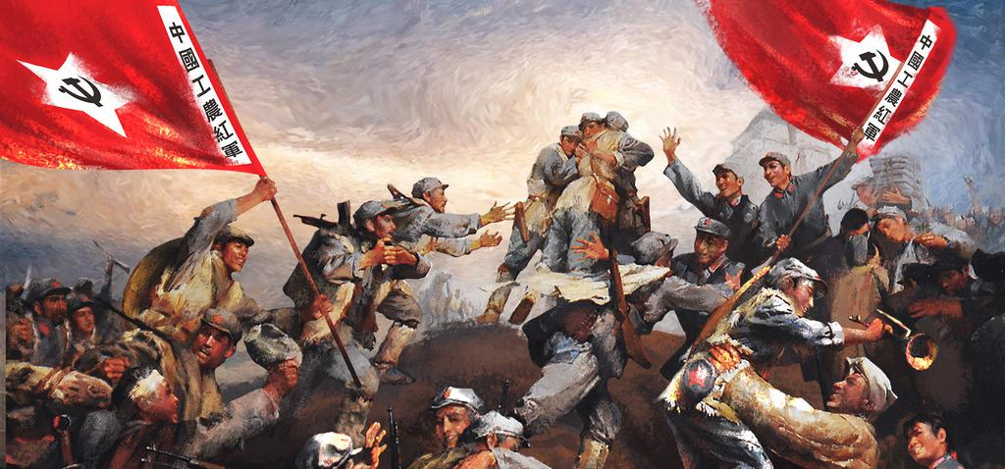
红军长征的胜利
1936年10月，红四、红二方面军与红一方面军会师，长征至此胜利结束
1935年1月遵义会议后，红军在党中央和毛泽东的正确领导下，战胜了国民党数十万军队的追击堵截，1936年10月,三大主力红军第一、第二、第四方面军分别在甘肃省会宁和静宁将台堡地区会师，完成了举世闻名的二万五千里长征，到达陕北。红军主力长征后，南方八省各苏区留下的部分红军游击队，坚持了艰苦卓绝的三年游击战争，在战略上配合了红军主力的行动。

Slide 19
第二部分
抗日战争时期

Slide 20
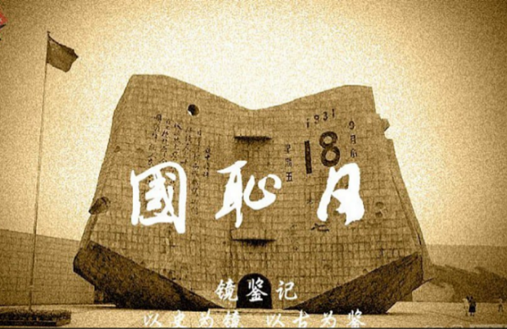
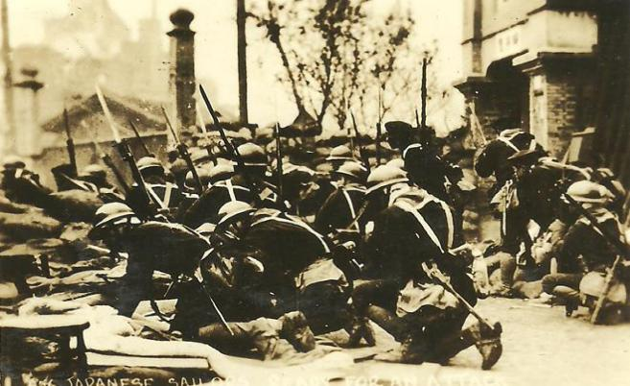
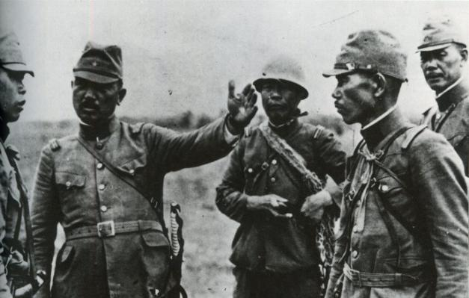
抗日民族统一战线的初步建立
抗日民族统一战线政策
九一八事变
一二八事变
华北事变
日本帝国主义蓄谋侵略中国，由来已久

Slide 21
抗日民族统一战线的初步建立
抗日民族统一战线的初步形成
1
八一宣言
5
与东北军、西北军实际上达成联合抗日的协议
2
瓦窑堡会议
6
西安事变
3
毛泽东作的《论反对日本帝国主义的策略》
4
发出了《关于逼蒋抗日问题的指示》，明确地提出逼蒋抗日的方针
7
致电国民党五届三中全会，提出了五项要求，四项保证

Slide 22
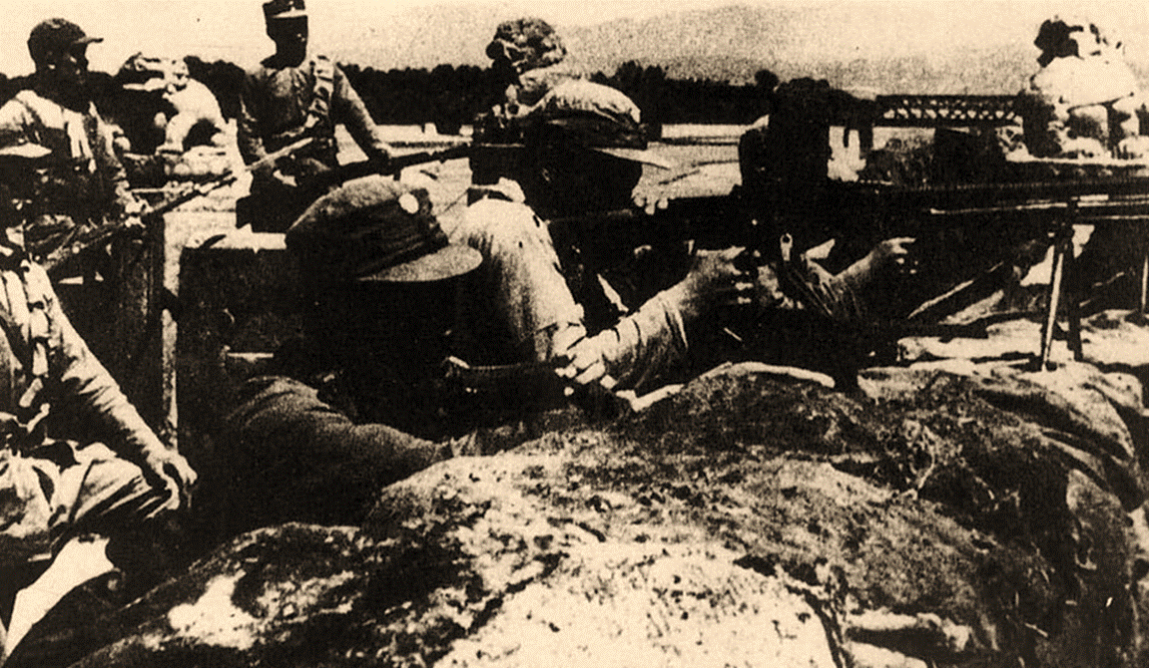
卢沟桥事变
1937年7月7日，日军挑起卢沟桥事变，全面抗战爆发。事变第二天，中国共产党就向全国发出通电，呼吁全国人民团结起来，筑成民族统一战线的新长城。随后，红军主力改编为八路军，南方多省区的红军游击队改编为新四军，中国共产党领导的抗日武装首战平型关告捷，打出了中国抗日战场的新局面。

Slide 23
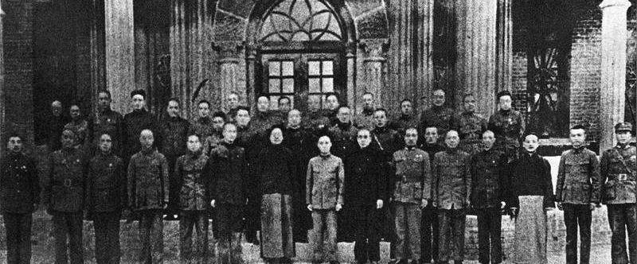
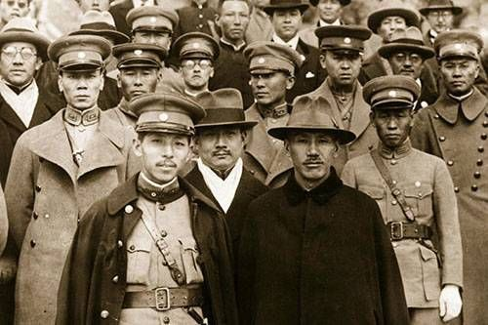
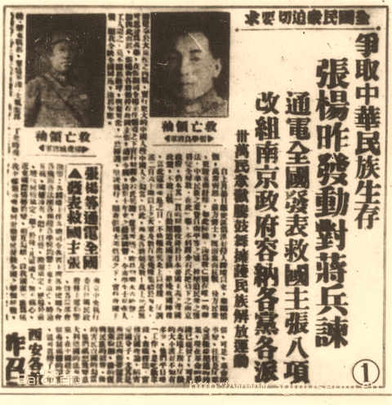
西安事变
1936年12月12日，爱国将领张学良、杨虎城发动“兵谏”，扣留了蒋介石，史称西安事变。在民族危亡关头，共产党人不计前嫌，以大局为重，力促和平解决西安事变。
西安事变和平解决后，共产党的方针政策也从“逼蒋抗日”转向了“联蒋抗日”。

Slide 24
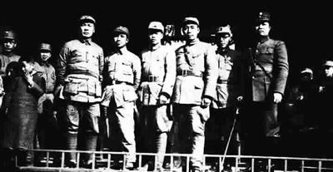
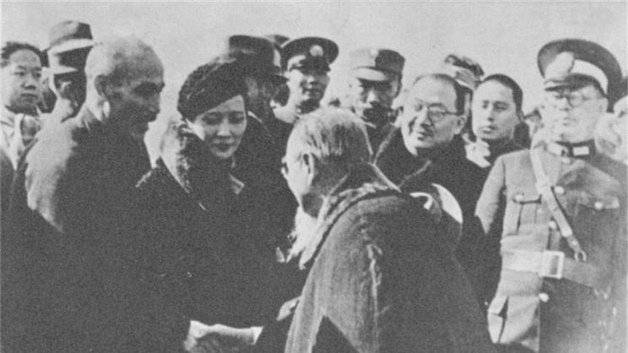
抗日民族统一战线的正式形成
抗日民族统一战线的正式形成
1
七七事变
2
八一三事变
3
国民党公布了《中共中央为公布国共合作宣言》

Slide 25
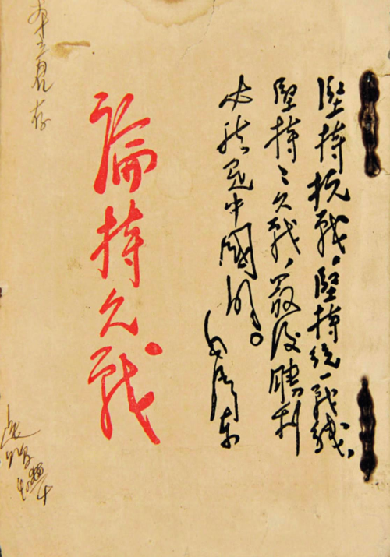
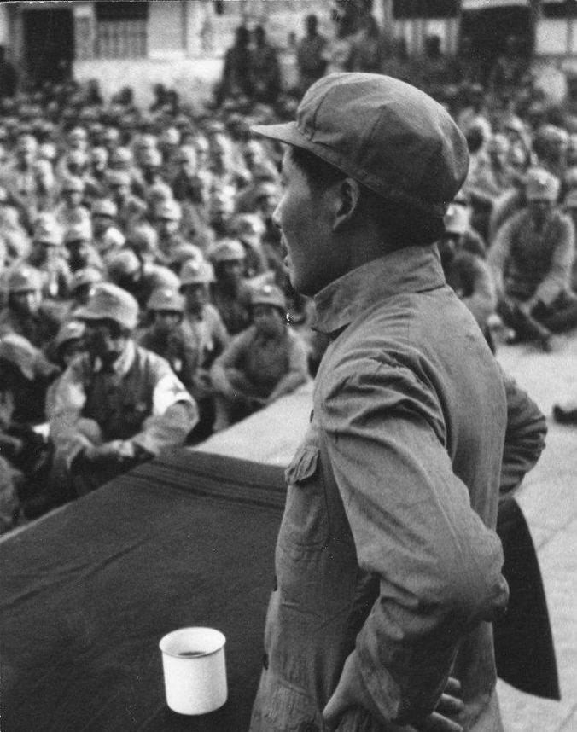
毛泽东《论持久战》
毛泽东《论持久战》
1938年5月26日，延安的抗日战争研究会上，操着浓浓湖南口音的毛泽东，正在发表演讲。他告诉听众：“中国会亡吗？答复：不会亡，最后胜利是中国的。中国能够速胜吗？答复：不能速胜，抗日战争是持久战”。也是在延安的简陋窑洞里，毛泽东废寝忘食，写成了5万余字的《论持久战》。
1938年7月，《论持久战》出版。在延安解放社出版的最早单行本扉页上，有毛泽东的题词：“坚持抗战，坚持统一战线，坚持持久战，最后胜利必然是中国的。”简明扼要的25个字，为中国抗战指明了道路。

Slide 26
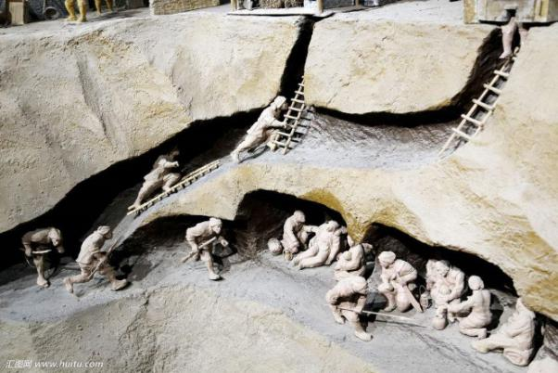
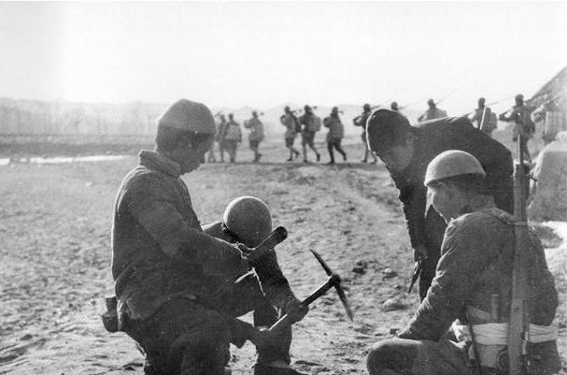
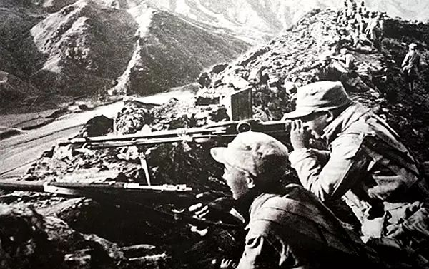
抗日战争的胜利
地道战
地雷战
游击战
1938年10月，战争进入了战略相持阶段。打开此时的地图，日军对华占领区的统治中心附近，出现了共产党武装创建的敌后根据地。日军情报机构满铁调查部报告，中国抗战力的据点在农村，对日作战的战力中心是中国共产党组织的民众力量。
面对敌人的“杀光、烧光、抢光”的疯狂大扫荡，中国共产党领导的抗日军民展开了地道战、地雷战、游击战，困不死、压不垮，把侵略者拖入人民战争的汪洋大海中。

Slide 27


抗日战争的胜利
抗击了约
60%
侵华日军
95%
伪军
整个抗日战争中，敌后战场抗击了约60%的侵华日军和95%的伪军。中国共产党领导抗日军民对敌作战12.5万次，歼敌171.4万人，成为抗战的中流砥柱。1945年8月15日，中国人民终于取得全民族抗战的最终胜利，迎来了走向民族复兴的新起点。
对敌作战
12.5
万次
中国共产党
领导抗日军民
歼敌
171.4
万人
抗战的
中流砥柱

Slide 28
第三部分
解放战争时期

Slide 29
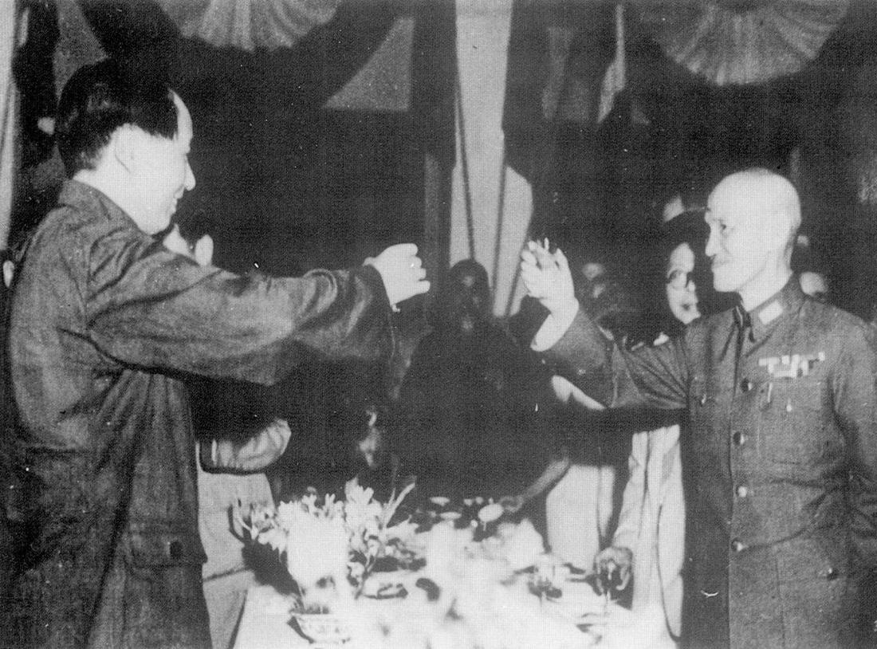
全面内战的爆发
重庆谈判和内战爆发
1945年8月29日至10月10日，为了最大限度地争取和平，毛泽东不顾个人安危，决定冒险赴重庆谈判。经过43天的艰难谈判，1945年10月10日，双方签订了《双十协定》，确定了和平建国的基本方针。但是，蒋介石却借助军事上的巨大优势，撕毁和平协议，1946年6月，以进攻中原解放区为起点，全面内战爆发。

Slide 30

人民解放军的战略进攻
抗日战争胜利后，以蒋介石为首的国民党反动派在美帝国主义的支持下，为独占胜利果实，消灭中国共产党及其领导的武装力量，蓄谋发动内战。中国共产党竭力争取和平民主，同时调整了战略部署，对部队进行整编，划分战略区，编组野战兵团，至 1946 年 6 月，全军共编成:
1
27个野战纵队（师）及 6个野战旅
全军
共编成
2
14 个炮兵团
3
全部野战军约 60 万人
4
地方军 60 余万人，民兵 220余万人

Slide 31
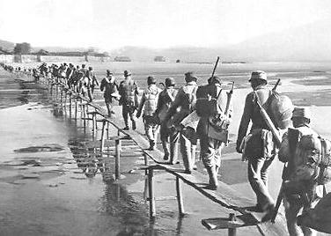
人民解放军的战略进攻
在此期间，各解放区军民对国民党军的挑衅和进攻进行了坚决自卫还击。同年全面内战爆发后，各解放区军民奋起自卫，人民解放战争全面展开。此后各解放区部队陆续改称人民解放军。

Slide 32
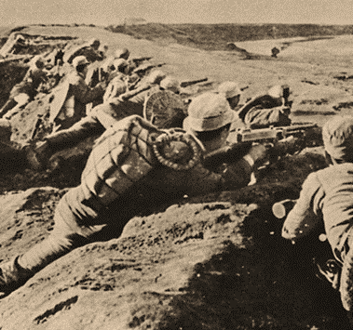
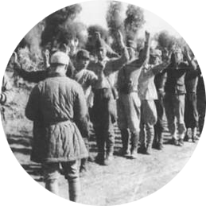
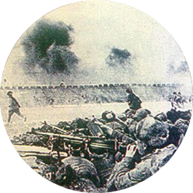
人民解放军的战略进攻
总兵力增加到
毙俘其旅（将）级以上军官
195 万人
1202 名
至 1947 年 6月，人民解放军在一年的作战中，相继粉碎了国民党军的全面进攻和对陕北、山东的重点进攻，共歼灭国民党军 112 万人，毙俘其旅（将）级以上军官1202 名。人民解放军的总兵力增加到 195 万人。在此前后，人民解放军各部队遵照中共中央、中央军委指示，普遍恢复和建立了党委会。1947年后，人民解放军以主力打到外线去，转入全国规模的反攻和进攻，与国民党军进行战略决战。
共歼灭国民党军
112 万人

Slide 33
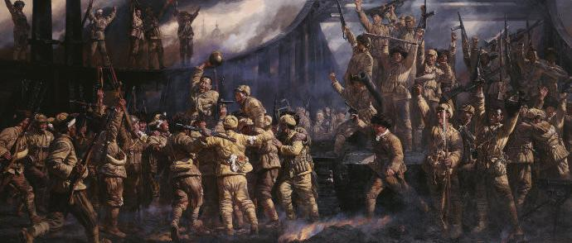
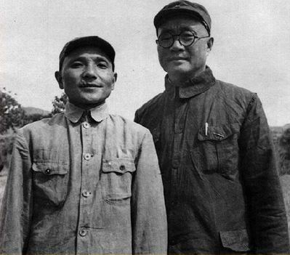
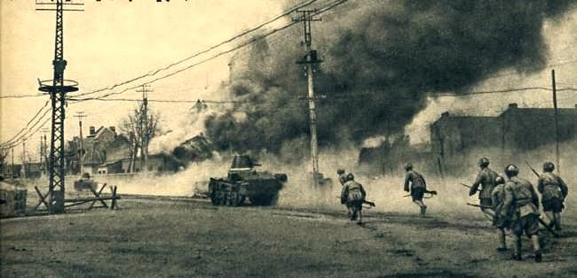
人民解放军的战略进攻
晋冀鲁豫野战军在刘伯承、邓小平率领下在鲁西南强渡黄河，挺进大别山地区，揭开了我军战略进攻的序幕，并逐步开辟了鄂豫皖解放区。晋冀鲁豫野战军的太岳兵团在陈赓、谢富治率领下自晋南强渡黄河，挺进豫西，并建立了豫陕鄂、陕南等根据地。华东野战军在陈毅、粟裕率领下挺进鲁西南，恢复并发展了豫皖苏解放区。

Slide 34



人民解放军的战略进攻
三大战役
辽沈战役
淮海战役
平津战役
辽沈、淮海、平津三大战役，历时142天，共争取起义、投诚、接受和平改编与歼灭国民党正规军144个师，非正规军29个师，合计共154万余人。国民党赖以维持其反动统治的主要军事力量基本上被消灭。三大战役的胜利，奠定了人民解放战争在全国胜利的基础。

Slide 35



人民解放军的战略进攻
渡江战役和解放全中国
人民解放军继1949年4月发起渡江战役、占领南京之后，6月起以秋风扫落叶之势对国民党军进行战略大追击,至此，解放战争宣告胜利。

Slide 36
第四部分
社会主义建设时期

Slide 37


革命军事委员会的成立
中华人民共和国建立后，人民解放军肩负着完成统一大陆，抵御外来侵略，捍卫国家领土主权完整，维护国家安全，保卫和参加社会主义革命和社会主义建设的任务,同时,不断加强自身革命化、现代化和正规化建设。 1949年 10月，中央人民政府人民革命军事委员会成立，毛泽东任主席，朱德、刘少奇、周恩来、彭德怀、程潜任副主席。朱德任中国人民解放军总司令。不久，全国统一划分为 6 个战略区：
革命军事委员会的成立
西北
军区
西南
军区
华东军区
中南军区
华北军区
东北军区

Slide 38

剿匪行动和反袭扰
剿匪行动和反袭扰
建国初期，为了巩固新生的革命政权，人民解放军在完成肃清国民党军残余部队作战任务的同时，对盘踞各地的土匪、特务等反动武装进行清剿，至 1953 年，共歼灭土匪、特务武装 240余万人。在此期间，还对袭扰海防、空防和边防的国民党海军、空军和武装特务给予了沉重打击。

Slide 39



抗美援朝战争
1950年7月10日，“中国人民反对美国侵略台湾朝鲜运动委员会”成立，抗美援朝运动自此开始。10月，中国人民解放军部分志愿人员组成中国人民志愿军，拉开了抗美援朝战争的序幕。在抗美援朝战争中，志愿军得到了解放军全军和中国全国人民的全力支持，得到了以苏联为首的社会主义阵营的配合。1953年7月，双方签订《朝鲜停战协定》，从此抗美援朝胜利结束。1958年，志愿军全部撤回中国。
抗美援朝

Slide 40
抗美援朝战争胜利的意义
01
02
03
04
05



抗美援朝不仅给予朝鲜人民以有力的支援，而且对于保卫新中国的安全具有十分重要的意义。
抗美援朝战争给予美国的干涉主义以有力的打击和严重的警告，为中国争取到了相当长时期的和平建设的环境。
使中国军队取得了以劣势装备战胜现代化装备的敌人的宝贵经验，加速了人民军队的建设。


抗美援朝对于中国恢复国民经济和开展各项建设事业直接起到了保障的作用。
抗美援朝战争提高了全国人民的政治觉悟。

Slide 41



中印边境战争
中印边境战争
1962年6月或10月至11月，中印边境战争爆发。在中国被普遍称为中印边界自卫反击战，印度则称之为瓦弄之战（Battle of Walong）。因为解放军在进入西藏后，与印度领土接壤而产生一系列领土问题，在双方会谈破裂后，1959年的达赖喇嘛丹增嘉措逃往印度受庇护，中印两国开始交恶，后来一连串交火冲突更使印度开始进军藏南地区建立军事据点，并出兵造成此次战争。美国的古巴导弹危机和此次战争几乎于同一时间爆发。

Slide 42



对越自卫反击战
对越自卫反击战
1979年2月17日至3月16日中越战争爆发。越南在苏联的支持下，对中国采取敌对行为。中国采取自卫措施，在短时间内占领了越南北部20余个重要城市和县镇，一个月之内宣布撤出越南。中国边防部队撤出越南之后，双方都宣布战争的胜利。这场战争令中越两国关系进一步恶化直至最低点。进入二十世纪八十年代，两国继续军事对抗，在罗家坪大山、法卡山、扣林山、老山、者阴山等地区又相继爆发了边界冲突，时间持续达十年。二十世纪九十年初，两国关系逐步恢复正常，陆地边界也最终划定。

Slide 43

人民解放军建设的新阶段
中国共产党十一届三中全会以后，人民解放军的建设进入一个新阶段。1981 年 6月，邓小平当选为中央军委主席。中央军委制定了一系列军队建设的方针，把军队的教育训练摆到战略地位。全军开展了适应现代化战争需要的、以干部训练为重点的、以合同战术为中心的军事训练；进行了坚持四项基本原则（坚持社会主义道路，坚持人民民主专政，坚持共产党的领导，坚持马列主义、毛泽东思想）的教育，军队建设取得了大的进步。

Slide 44

第五部分
改革强军与中国特色
强军之路

Slide 45


武装力量主要构成
陆
军
中国人民解放军陆军（The people's Liberation Army Chinese）是人民解放军的主要军种，是陆地作战的主力，是人民解放军各军兵种历史最久，在新中国建立后的历次作战中发挥最出色的，也是社会主义现代化建设和各种抢险救灾中的中间力量。中国人民解放军陆军主要由步兵（摩托化步兵、机械化步兵）、炮兵（地面炮兵、高射炮兵）、装甲兵、工程兵、通讯兵、防化兵和侦察兵、电子对抗、汽车兵、测绘兵、气象兵等专业部队组成。

Slide 46


武装力量主要构成
海
军
中国人民解放军海军（The people's Liberation Army Navy China）是中华人民共和国的海上武装力量，中国人民解放军的海上分支。中国人民解放军海军是中国人民解放军中以舰艇部队和海军航空兵为主体，其主要任务是独立或协同陆军、空军防御敌人从海上的入侵，保卫领海主权，维护海洋权益。其作战部队——除了海军总部直辖外，分布于北海、东海、南海三支舰队中。海军是海上作战的主力，具有在水面、水中、空中作战的能力。

Slide 47


武装力量主要构成
空
军
中国人民解放军空军（Air Force of the CPLA）于1949年11月11日正式成立，经过半个世纪的建设，人民空军已经发展成为一支由航空兵、地空导弹兵、高射炮兵、雷达兵、空降兵、电子对抗、气象等多兵种合成，由歼击机、强击机、轰炸机、运输机等多机种组成的现代化的高技术军种。主要任务是担负国土防空，支援陆、海军作战，对敌后方实施空袭，进行空运和航空侦察。

Slide 48



武装力量主要构成
火
箭
军
中国人民解放军火箭军（ Chinese people's Liberation Army rocket Army ）中国人民解放军火箭军前身第二炮兵，成立于 1966年7月1日，由毛泽东主席批准，周恩来总理亲自命名，始终由中央军委直接掌握，是中国实施战略威慑的核心力量，主要担负遏制他国对中国使用核武 器、遂行核反击和常规导弹精确打击任务。这支掌握着“大国利剑”的神秘部队从诞生伊始便肩负着保障中华民族根本生存利益的重任，可以说，对于潜在的敌对势 力而言，“二炮”堪比古希腊神话中的“达摩克利斯”之剑，是震慑敌人的最有力撒手锏。

Slide 49


武装力量主要构成
武
警
中国人民武装警察部队 （ Chinese People's Armed Police Force）中国人民武装警察部队成立于1982年6月（前身是中国人民公安中央纵队，建于1949年8月）。
中国人民武装警察部队是担负国家赋予的国家内部安全保卫任务的部队，受中华人民共和国国务院、中国共产党中央军事委员会双重领导，由内卫、黄金、森林、水电、交通等部队和公安部领导的公安边防、消防、警卫部队组成。

Slide 50


武装力量主要构成
预
备
役
中国人民解放军预备役部队（The Chinese people's liberation army reserve force）， 是中国人民解放军的组成部分，是建设祖国，保卫祖国的一 支重要力量。以现役军人为骨干，以预备役军官、士兵为基础，按统一编制为战时实施成建制快速动员而组建起来的部队。其师团已纳入军队建制序列，授有番号、军旗。预备役部队平时隶属省军区，战时根据国家发布的动员令转为现役部队，归指定的现役部队指挥。

Slide 51



武装力量主要构成
民 兵
中国民兵（ China Militia）是中国共产党领导下的不脱离生产的群众武装，是中华人民共和国武装力量的组成部分，是中国人民解放军的助手和后备力量。起初的中国民兵是北伐战争时期的工人纠察队、农民自卫军。1922年1月,在香港海员大罢工中创建的工人纠察队是我国第一支由工人组成的民兵,当时工人运动的领袖苏兆征就是这支民兵的领导者。1924年8月,农民运动领袖彭湃在领导广东省广宁县的农民起义中,建立的农民自卫军是我国第一支由农民组成的民兵。1926年，张勋建立中国民兵营，参加自卫反击战。2000年，中共中央批准中国民兵划入中国人民解放军。

Slide 52
国防力量的主要组成
中华人民共和国中央军事委员会
中央军委主席
中央军委七大部（厅）
中央军委三大委员会
五大办公室(署、局）
中央军委办公厅
中央军委科学技术委员会
中央军委战略规划办公室
中央军委改革和编制办公室
中央军委国际军事合作办公室
中央军委审计署
中央军委机关事务管理局
中央军委纪律检查委员会
中央军委联合参谋部
中央军委政治工作部
中央军委后勤保障部
中央军委装备发展部
中央军委训练管理部
中央军委国防动员部
中央军委政法委员会

Slide 53
主要战区构成
由原来七大战区改为五大战区

西部战区
其辖区为中国内陆西部地区，包括甘肃、宁夏、青海、新疆、西藏、四川和重庆
南部战区
中部战区
其辖区为中国南部沿海地区，包括湖南、广东、广西、云南、贵州和海南
其辖区为中国中部地区，包括北京、天津、河北、河南、陕西、山西和湖北
东部战区
其辖区为中国东部沿海地区，包括上海、江苏、浙江、福建、安徽和江西
北部战区
其辖区为中国北部地区，包括黑龙江、吉林、辽宁、内蒙古和山东
东部战区
南部战区
西部战区
北部战区
中部战区

Slide 54




实现强军梦对的重大战略意义
实现中华民族伟大复兴的中国梦，就是要把我国建设成为富强民主文明和谐的社会主义现代化国家，这是坚持和发展中国特色社会主义的总任务。国防和军队建设是中国特色社会主义事业总体布局的重要组成部分，这决定了强军战略是强国战略的重要组成部分。强军梦不仅是中国梦的内在组成，也是其坚强支撑。这一点，对于我们实现中国梦，具有根本性战略意义。

Slide 55



深化国防和军队改革
深化国防和军队改革的指导思想是，深入贯彻党的十八大和十八届三中、四中、五中全会精神，以马克思列宁主义、毛泽东思想、邓小平理论、“三个代表”重要思想、科学发展观为指导，按照“四个全面”战略布局要求，以党在新形势下的强军目标为引领，贯彻新形势下军事战略方针，全面实施改革强军战略，着力解决制约国防和军队建设的体制性障碍、结构性矛盾、政策性问题，推进军队组织形态现代化，进一步解放和发展战斗力，进一步解放和增强军队活力，建设同我国国际地位相称、同国家安全和发展利益相适应的巩固国防和强大军队，为实现“两个一百年”奋斗目标、实现中华民族伟大复兴的中国梦提供坚强力量保证。

Slide 56
在中国特色强军之路上阔步前行
扬我军威
铸我
军魂
不忘
历史
砥砺前行
习主席站在实现中华民族伟大复兴中国梦的战略高度，鲜明提出了党在新形势下的强军目标——建设一支听党指挥、能打胜仗、作风优良的人民军队。从制定新形势下军事战略方针，到深入推进政治建军、改革强军、依法治军，从抓整顿、抓备战、抓改革、抓规划，到确立更加注重聚焦实战、创新驱动、体系建设、集约高效、军民融合的军队建设发展战略指导……习主席统领三军开启强军兴军新征程。全军和武警部队广大官兵牢记习主席嘱托，勠力同心、锐意进取，重整行装、革弊鼎新，沿着中国特色强军之路阔步前行。

Slide 57
结束语
实现中华民族伟大复兴的中国梦，就是要把我国建设成为富强民主文明和谐的社会主义现代化国家，这是坚持和发展中国特色社会主义的总任务。国防和军队建设是中国特色社会主义事业总体布局的重要组成部分，这决定了强军战略是强国战略的重要组成部分。强军梦不仅是中国梦的内在组成，也是其坚强支撑。这一点，对于我们实现中国梦，具有根本性战略意义。

Slide 58


感谢聆听

